Slide 1


Slide 2


Slide 3
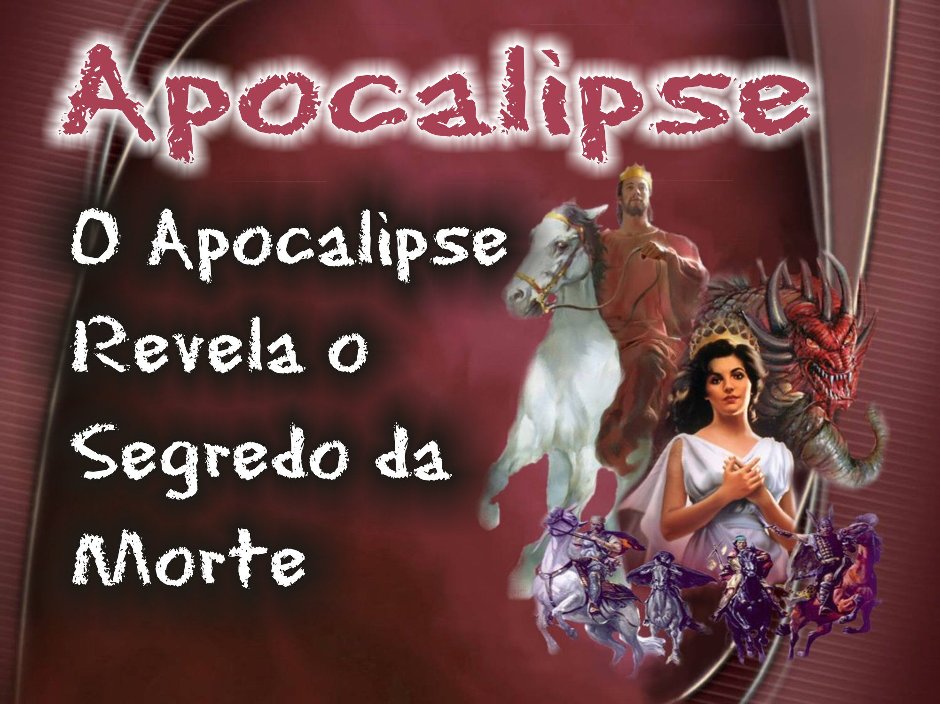

Slide 4
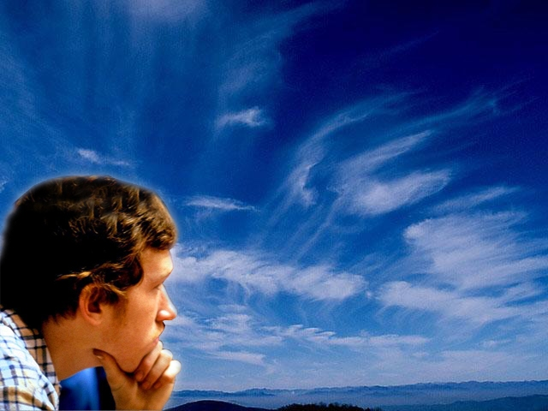
Há vida após a morte?
Onde estão os mortos?
Podemos reencontrá-los?

Slide 5
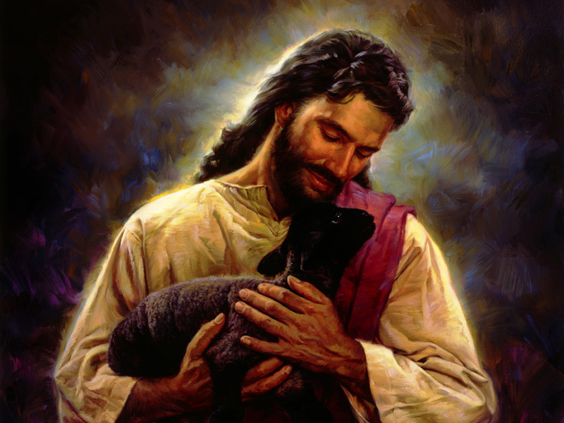
O Senhor Jesus é o único que nos pode dar a reposta

Slide 6
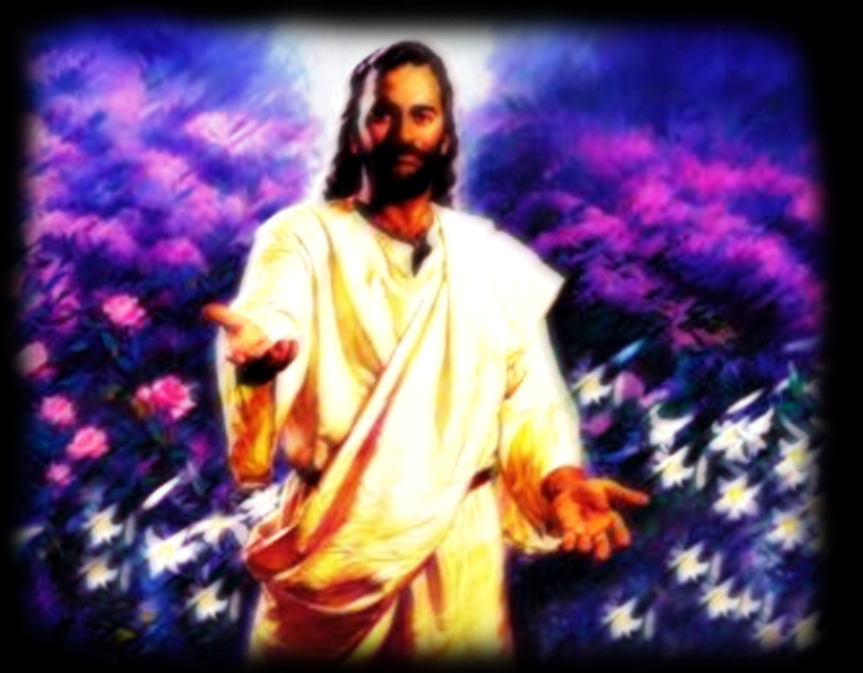
No Apocalipse Jesus declara:
“Quando o vi, caí a seus pés como morto. Porém ele pôs sobre mim a mão direita, dizendo: Não temas; eu sou o primeiro e o último e aquele que vive; estive morto, mas eis que estou vivo pelos séculos dos séculos e tenho as chaves da morte e do inferno.”
Apocalipse 1:17 e 18

Slide 7
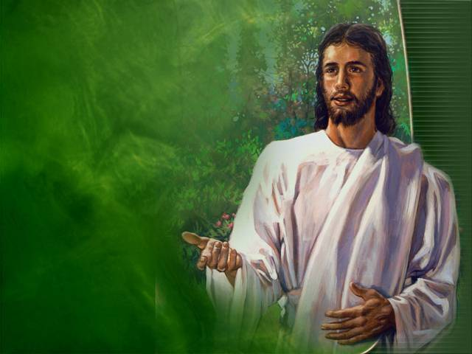
Cristo sabe:
Como surgiu a vida
O que ocorre quando chega a morte
Em Seu livro Ele nos responde

Slide 8
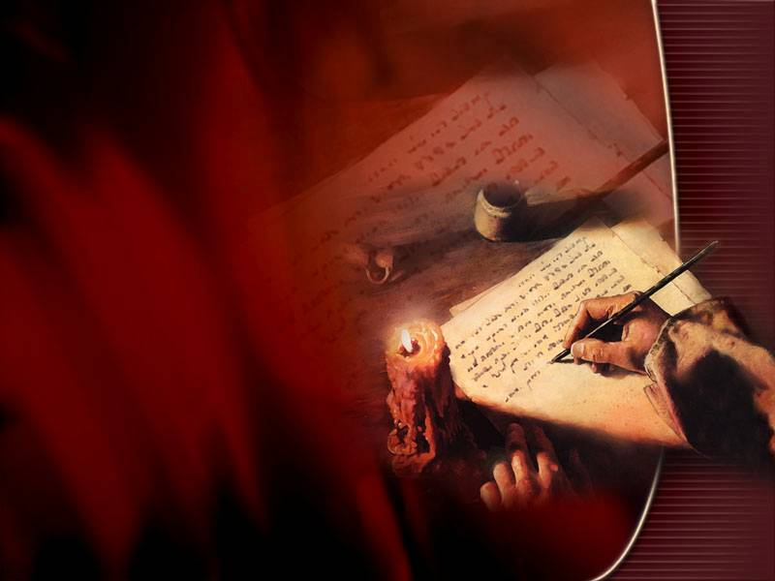
Apocalipse apresenta Cristo como:
“E aquele que vive; estive morto, mas eis que estou vivo pelos séculos dos séculos e tenho chaves da morte e do inferno.”
Apocalipse 1:18

Slide 9
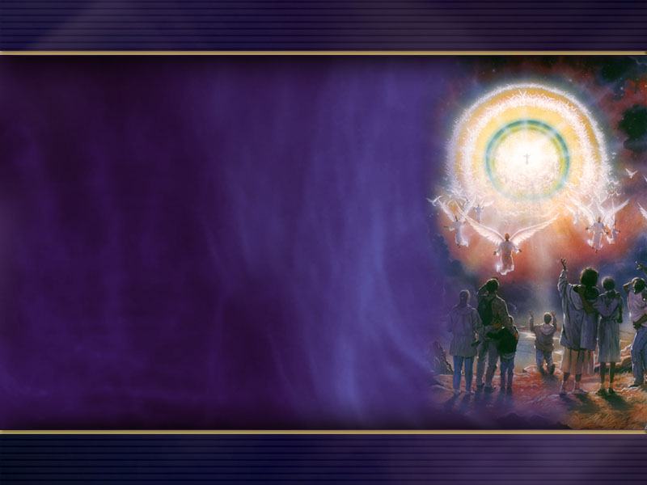
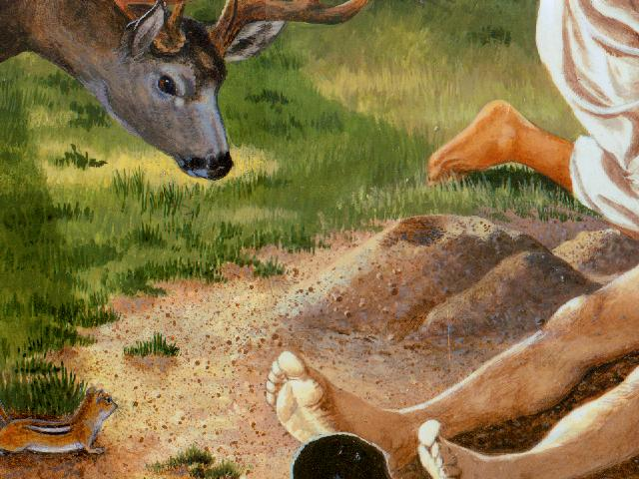
O Senhor revela como surgiu a vida
“Então, formou o Senhor Deus ao homem do pó da terra e lhe soprou nas narinas o fôlego de vida, e o homem passou a ser alma vivente.”
Gênesis 2:7

Slide 10
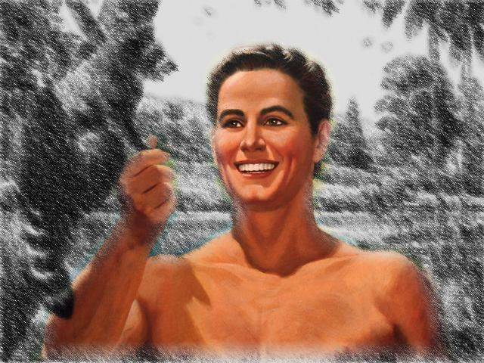
Pó + fôlego = alma vivente

Slide 11
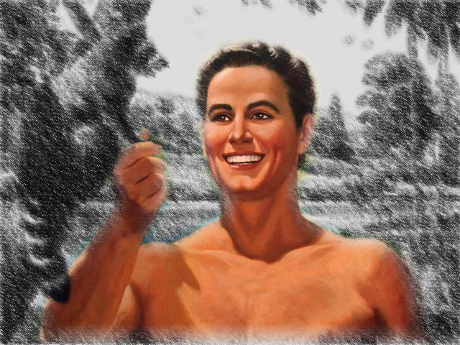
Portanto, a Bíblia declara que não temos uma alma, mas sim que somos uma alma vivente como resultado da combinação “do pó com o fôlego”.

Slide 12
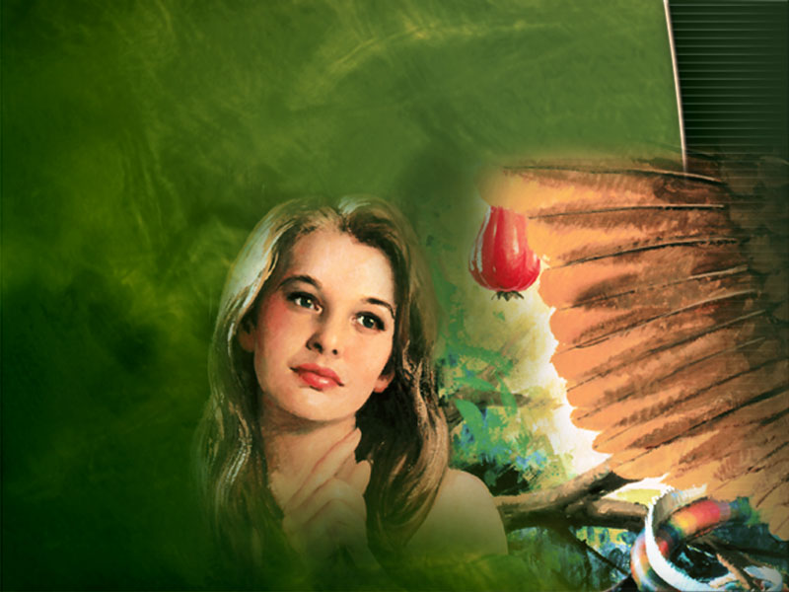
Segundo a Palavra de Deus, o que ocorreria com a alma vivente se desobedecesse a vontade do Criador?
“E o Senhor Deus lhe deu esta ordem: De toda árvore do jardim comerás livremente, mas da árvore do conhecimento do bem e do mal não comerás; porque, no dia em que dela comeres, certamente morrerás.”
Gênesis 2:16 e 17

Slide 13
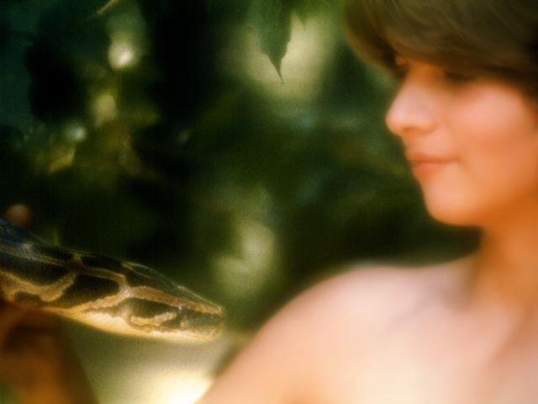
Qual foi a mentira de Satanás?
“Então, a Serpente disse à mulher: É certo que não morrereis.”
Gênesis 3:4

Slide 14
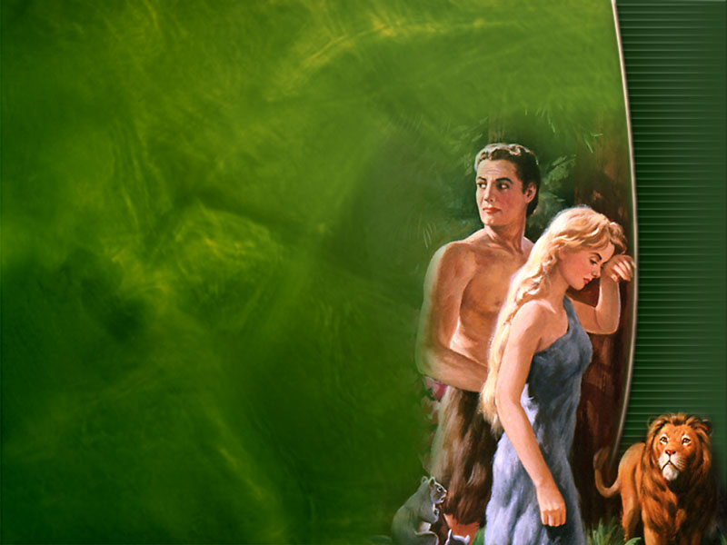
Conseqüências da mentira aceita pelo homem?
1. A alma que pecar essa morrerá. Ezequiel 18:4
“Eis que todas as almas são minhas; como a alma do pai, também a alma do filho é minha; a alma que pecar, essa morrerá.”

Slide 15
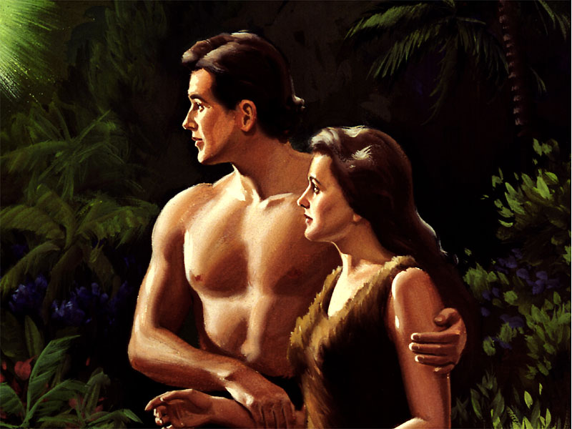
O homem que é mortal. Isaías 51:12
“Eu, eu sou aquele que vos consola; quem, pois, és tu, para que temas o homem, que é mortal, ou o filho do homem, que não passa de erva?”

Slide 16
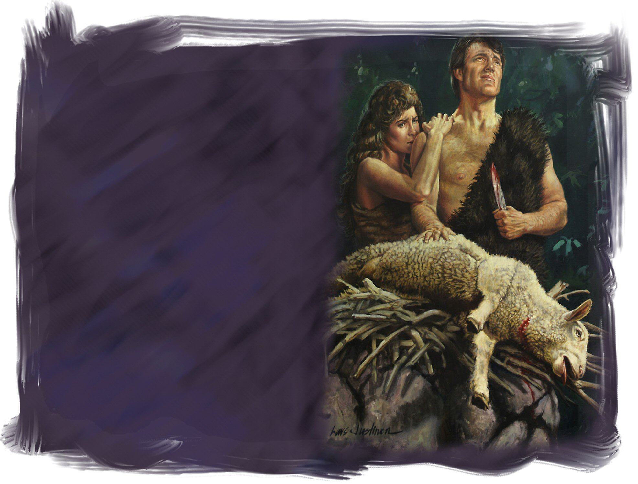
Por um homem entrou o pecado e pelo pecado a morte. Romanos 5:12
“Portanto, assim como por um só homem entrou o pecado no mundo, e pelo pecado, a morte, assim também a morte passou a todos os homens, porque todos pecaram.”

Slide 17
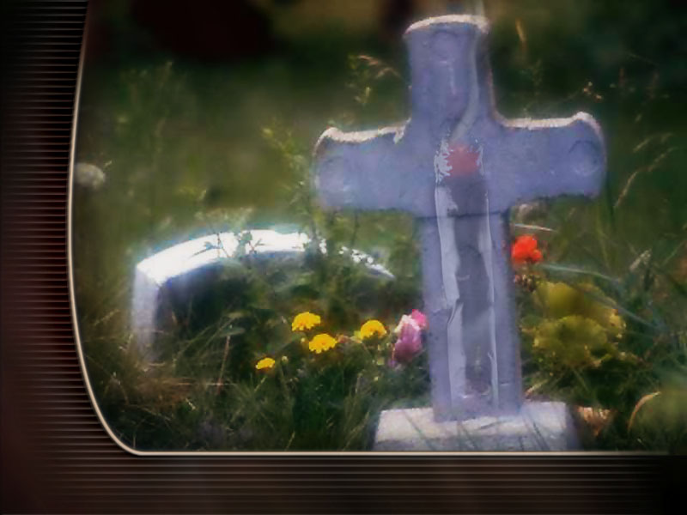
Morte. O que é?

Slide 18
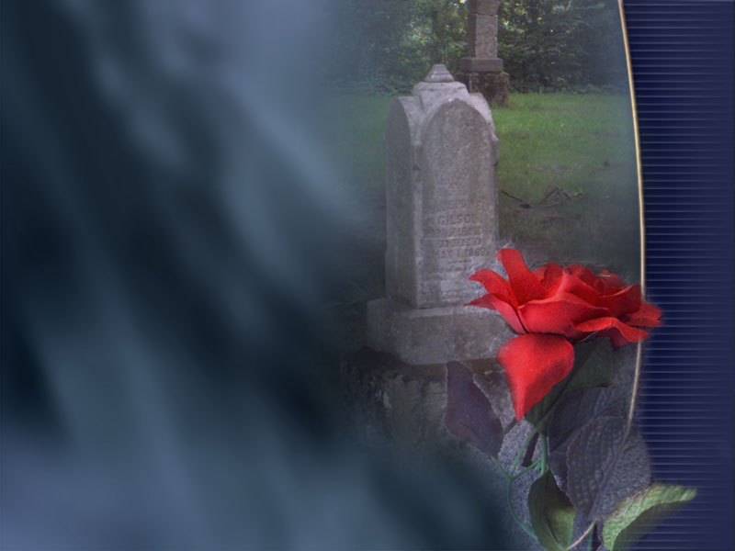
“E o pó volte à terra, como o era, e o espírito volte a Deus, que o deu.”
Eclesiastes 12:7

Slide 19
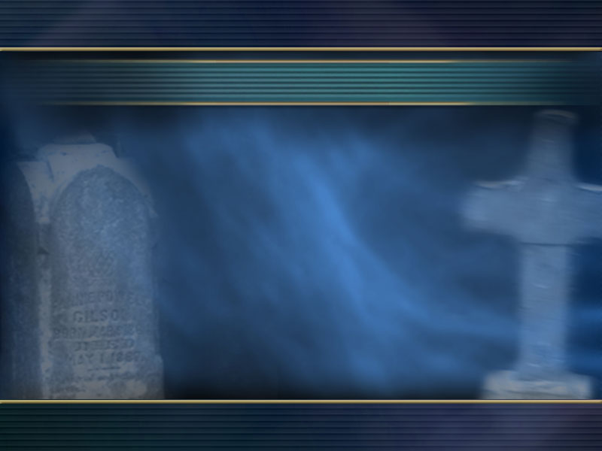
Pó – fôlego = morte
Corpo – espírito = morte

Slide 20
“Sai-lhes o espírito, e eles tornam ao pó; nesse mesmo dia, perecem todos os seus desígnios.”
Salmos 146:4

Slide 21
O que sabem os mortos?
“Porque os vivos sabem que hão de morrer, mas os mortos não sabem coisa nenhuma, nem tampouco terão eles recompensa, porque a sua memória jaz no esquecimento. Amor, ódio e inveja para eles já pereceram; para sempre não têm eles parte em coisa do que se faz debaixo do sol.” Eclesiastes 9:5 e 6

Slide 22
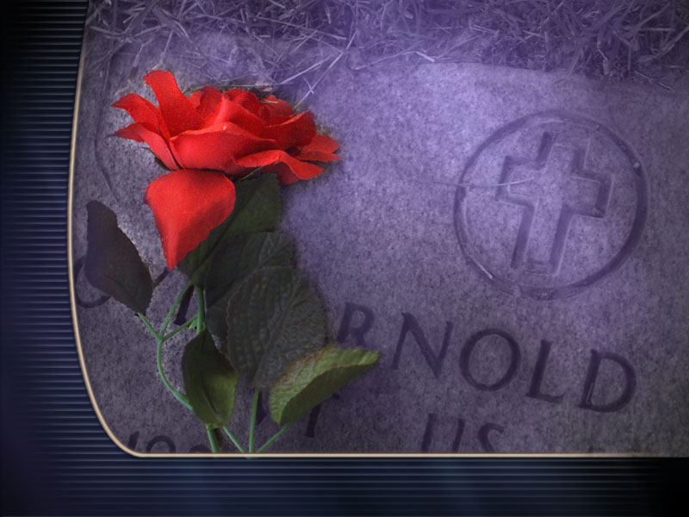
Não sabem coisa alguma
Não tem: amor, ódio e inveja

Slide 23
Os mortos estão louvando ao Senhor?
“Os mortos não louvam o Senhor, nem os que descem à região do silêncio.”
Salmos 115:17

Slide 24
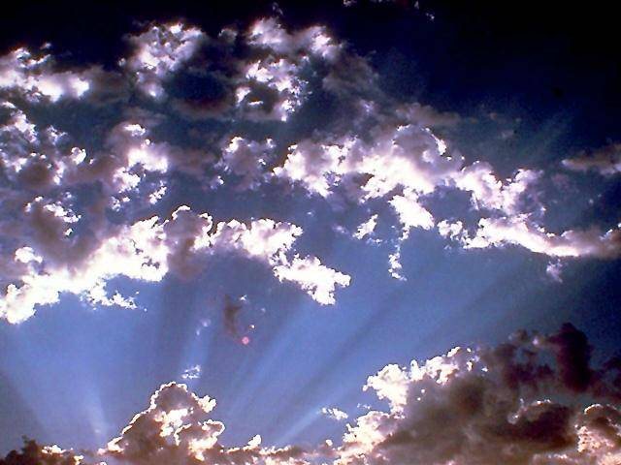
Eles podem voltar a suas casas?
“Tal como a nuvem se desfaz e passa, aquele que desce à sepultura jamais tornará a subir. Nunca mais tornará à sua casa, nem o lugar onde habita o conhecerá jamais.”
Jó 7:9 e 10

Slide 25
Jesus compara a morte a um sono.
A Bíblia compara a morte a um sono mais de 50 vezes.

Slide 26

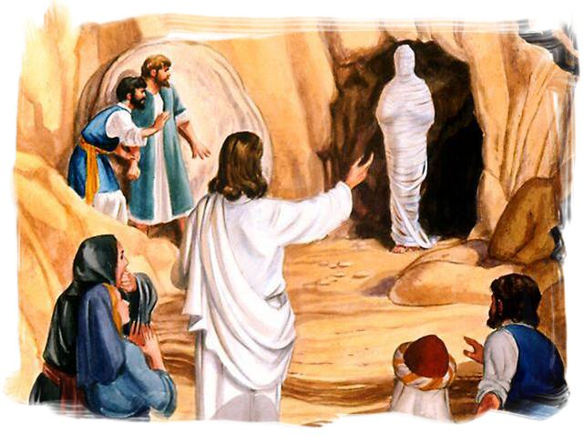
“Isto dizia e depois lhes acrescentou:
Nosso amigo Lázaro adormeceu, mas vou para despertá-lo.
Disseram-lhe, pois, os discípulos: Senhor, se dorme, estará salvo.
Jesus, porém, falara com respeito à morte de Lázaro; mas eles supunham que tivesse falado do repouso do sono.
Então, Jesus lhes disse claramente: Lázaro morreu.”
João 11:11-14

Slide 27
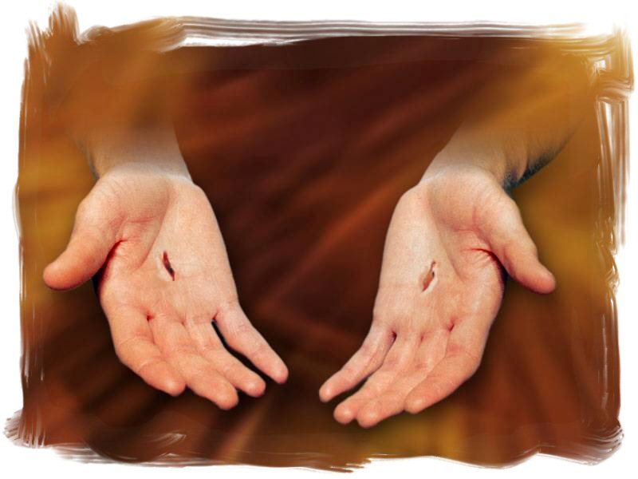
Jesus tem poder sobre a morte

Slide 28
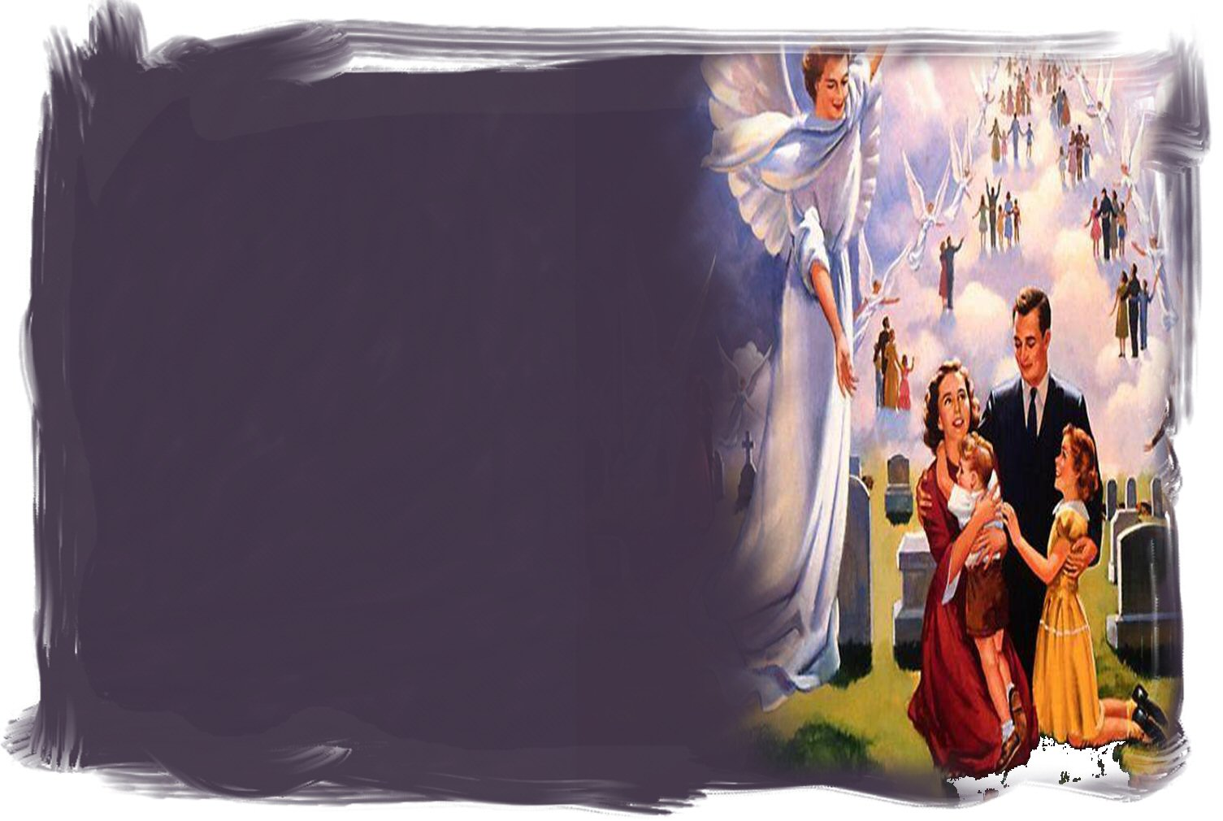
O que ocorrerá um dia com os mortos?
“Ora, ainda vos declaramos, por palavra do Senhor, isto: nós, os vivos, os que ficarmos até a vinda do Senhor, de modo algum precederemos os que dormem.
Porquanto o Senhor mesmo, dada a sua palavra de ordem, ouvida a voz do arcanjo, e ressoada a trombeta de Deus; descerá dos céus, e os mortos em Cristo ressuscitarão primeiro.”
I Tessalonicenses 4:15 e 16

Slide 29
O ser humano não possui imortalidade
“O único que possui imortalidade, que habita em luz inacessível, a quem homem algum jamais viu, nem é capaz de ver. A ele honra e poder eterno. Amém!”
I Timóteo 6:16

Slide 30
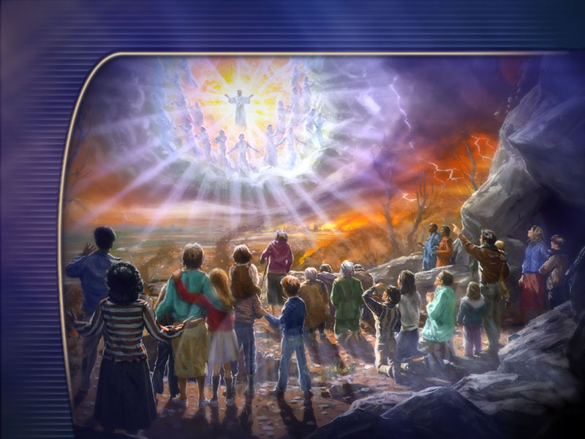
Receberemos a imortalidade quando Jesus voltar
“Eis que vos digo um mistério: Nem todos dormiremos, mas transformados seremos todos, num momento, num abrir e fechar de olhos, ao ressoar da última trombeta. A trombeta soará, os mortos ressuscitarão incorruptíveis, e nós seremos transformados.

Slide 31
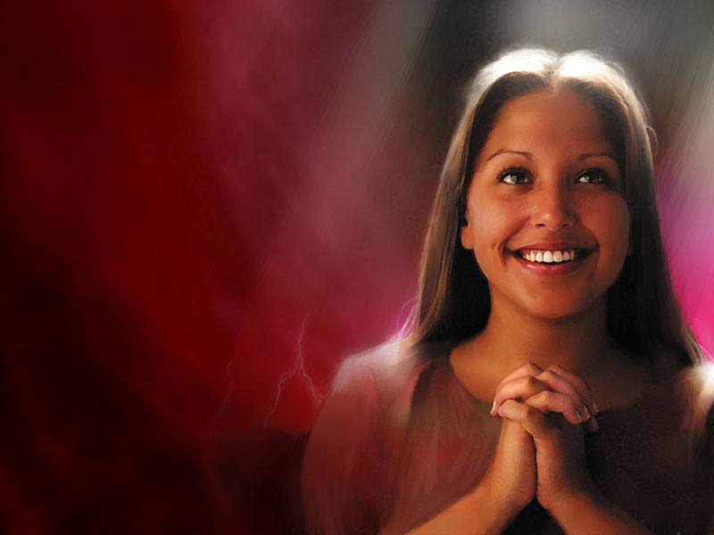
Porque é necessário que este corpo corruptível se revista da incorruptibilidade, e que o corpo mortal se revista da imortalidade.
E, quando este corpo corruptível se revestir da incorruptibilidade, e o que é mortal se revestir da imortalidade, então, se cumprirá a palavra que está escrita: Tragada foi a morte pela vitória.”
I Coríntios 15:51-54

Slide 32
Aqueles que O aceitarem, Jesus prometeu ressuscitá-los no último dia.
“Quem comer a minha carne e beber o meu sangue tem a vida eterna, e eu o ressuscitarei no último dia.”
João 6:54

Slide 33
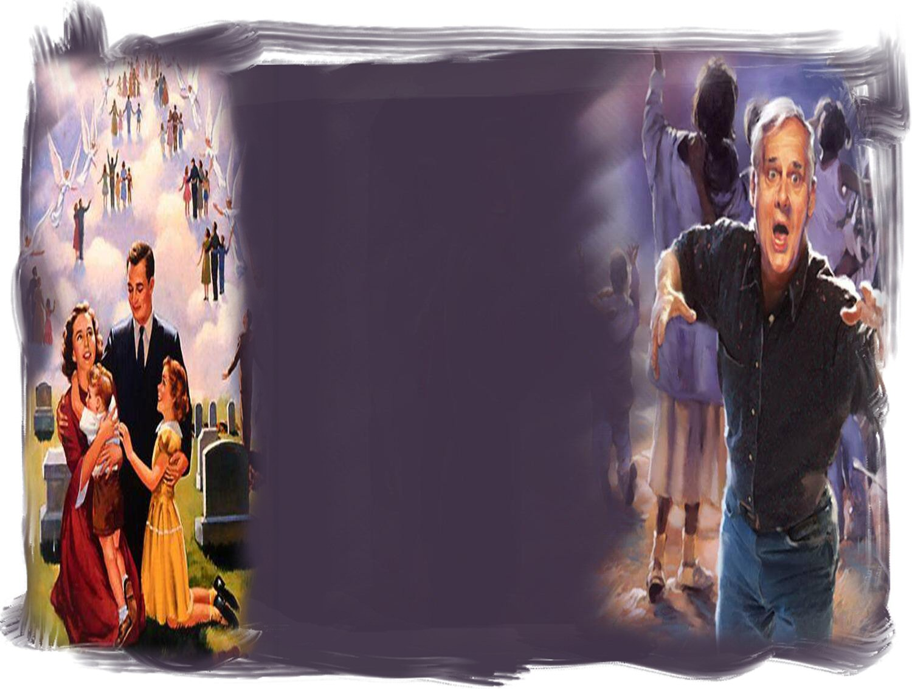
Ressurreição da Vida ou do Juízo?
“Não vos maravilheis disto, porque vem a hora em que todos os que se acham nos túmulos ouvirão a sua voz e sairão: os que tiverem feito o bem, para a ressurreição da vida; e os que tiverem praticado o mal, para a ressurreição do juízo.”
João 5:28 e 29

Slide 34
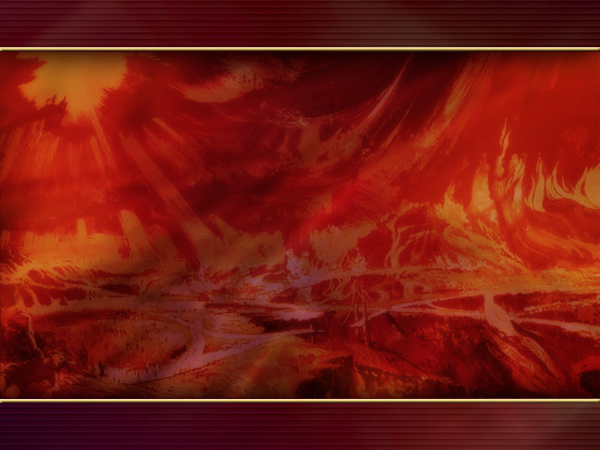
Que fará Jesus com a morte, no final do milênio?
“Então, a morte e o inferno foram lançados para dentro do lago de fogo. Esta é a segunda morte, o lago de fogo.”
Apocalipse 20:14 e 15

Slide 35
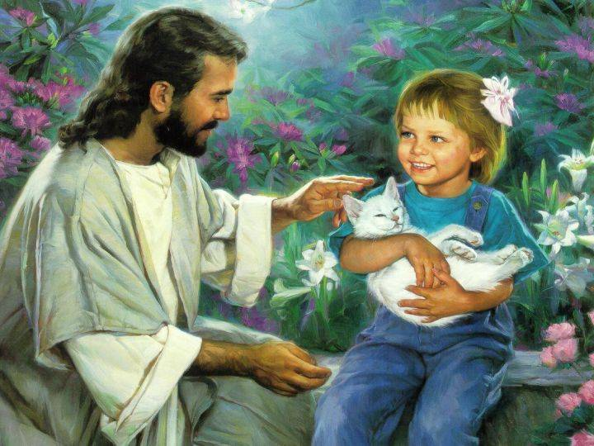
Cristo trará a Eterna recompensa
“E eis que venho sem demora, e comigo está o galardão que tenho para retribuir a cada um segundo as suas obras.”
Apocalipse 22:12

Slide 36
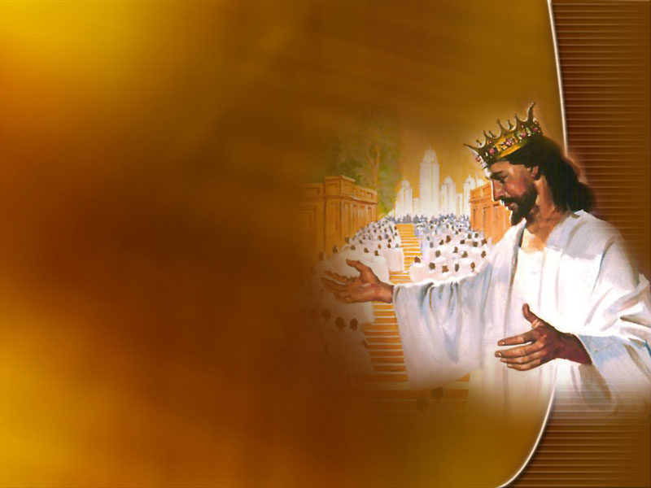
“E lhes enxugará dos olhos toda lágrima, e a morte já não existirá, já não haverá luto, nem pranto, nem dor, porque as primeiras coisas passaram.”
Apocalipse 21:4

Slide 37


